Slide 1
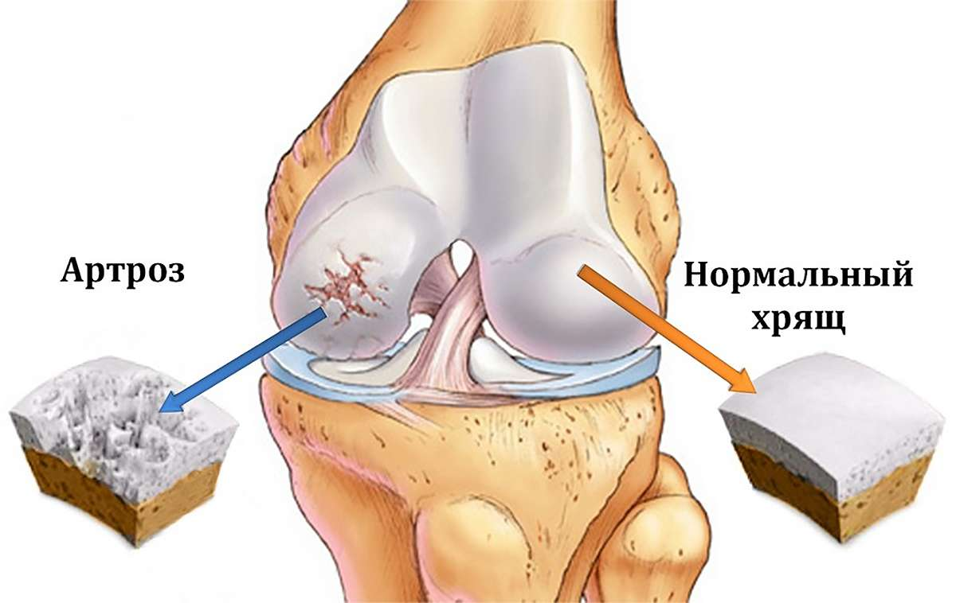
Гонартроз (Деформирующий артроз коленного сустава, Деформирующий остеоартроз коленного сустава)
Презентацию подготовил
врач травматолог-ортопед, врач-физиотерапевт, реабилитолог, специалист по медицинскому массажу
Петров Кирилл Сергеевич

Slide 2
Гонартроз – это деформирующий артроз коленного сустава. Сопровождается поражением гиалинового хряща суставных поверхностей большеберцовой и бедренной костей, имеет хроническое прогрессирующее течение.

Slide 3
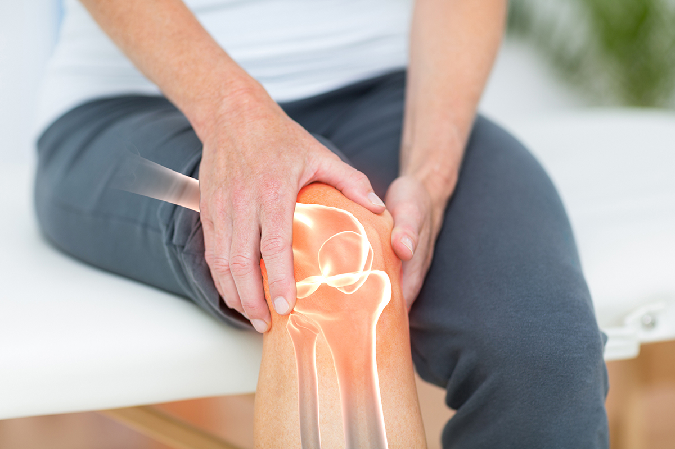
Клиническая симптоматика включает боли, усиливающиеся при движениях, ограничение движений и синовит (накопление жидкости) в суставе. На поздних стадиях нарушается опора на ногу, наблюдается выраженное ограничение движений. Патология диагностируется на основании анамнеза, жалоб, данных осмотра и рентгенографии сустава.

Slide 4
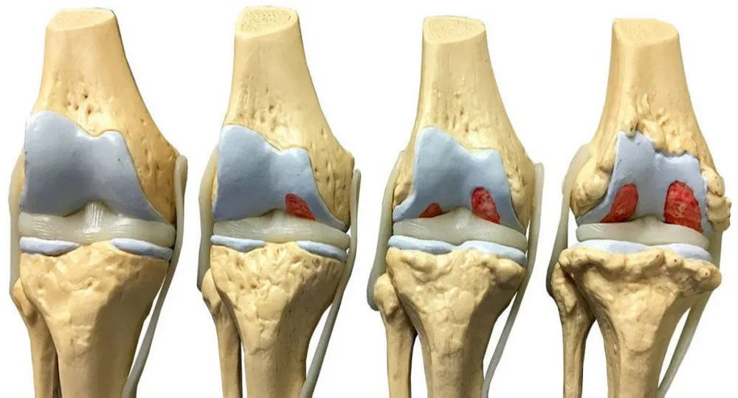
Гонартроз – самый распространенный артроз. Обычно поражает людей среднего и пожилого возраста, чаще страдают женщины. После травмы или постоянных интенсивных нагрузок (например, при профессиональных занятиях спортом) гонартроз может возникать в более молодом возрасте. Важнейшую роль в предупреждении возникновения и развития гонартроза играет профилактика.

Slide 5
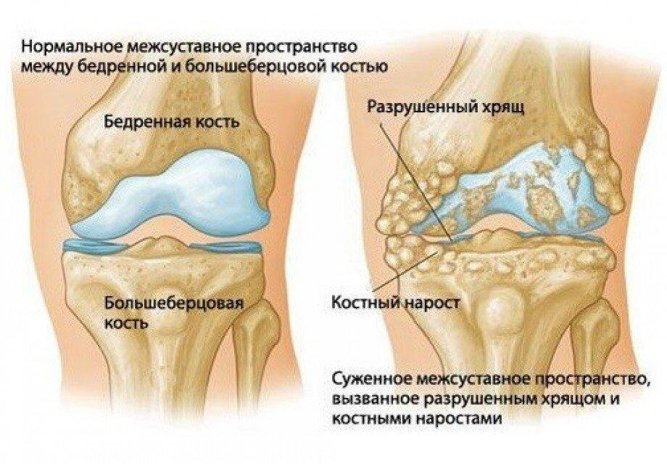
Вопреки распространенному мнению, причина развития болезни кроется не в отложении солей, а в нарушении питания и изменении структуры внутрисуставного хряща. При гонартрозе в месте прикрепления сухожилий и связочном аппарате могут встречаться очаги отложения солей кальция, однако они вторичны и не являются причиной появления болезненных симптомов.

Slide 6
Причины гонартроза
Травмы. Примерно 20-30% случаев гонартноза связано с предшествующими травмами: переломами голени, повреждениями менисков, надрывами или разрывами связок.
Физические нагрузки. Нередко манифестация гонартроза связана с чрезмерными нагрузками на сустав. Возраст после 40 лет – период, когда многие люди понимают, что для поддержания организма в хорошем состоянии необходимы регулярные физические нагрузки. Начиная заниматься, они не учитывают возрастные изменения и излишне нагружают суставы, что ведет к быстрому развитию дегенеративно-дистрофических изменений и появлению симптомов гонартроза. Особенно опасны для коленных суставов бег и интенсивные быстрые приседания.
Лишний вес. При избыточной массе тела нагрузка на суставы увеличивается, чаще возникают как микротравмы, так и серьезные повреждения (разрывы менисков или надрывы связок). Особенно тяжело протекает гонартроз у полных пациентов с выраженным варикозным расширением вен.

Slide 7
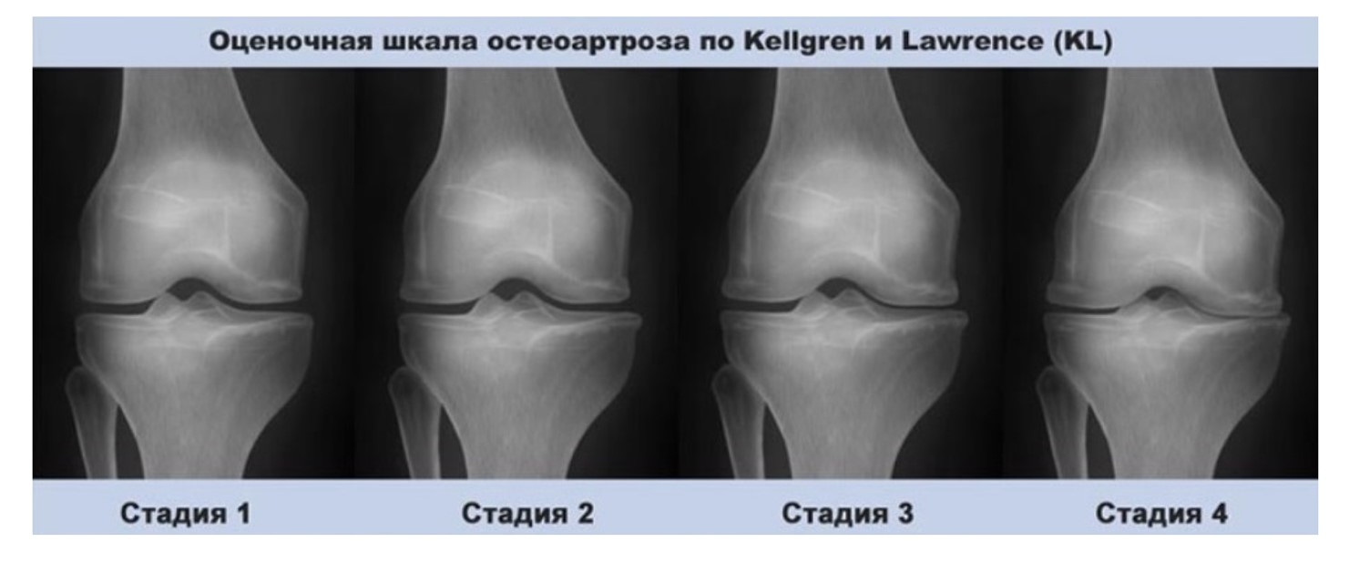
С учетом выраженности патологических изменений различают три стадии гонартроза:
Первая стадия – начальные проявления гонартроза. Характерны периодические тупые боли, обычно – после значительной нагрузки на сустав. Возможна небольшая, самостоятельно исчезающая отечность сустава. Деформация отсутствует.
Вторая стадия – нарастание симптоматики гонартроза. Боли становятся более продолжительными и интенсивными. Часто появляется хруст. Отмечается незначительное или умеренное ограничение движений и небольшая деформация сустава.
Третья стадия – клинические проявления гонартроза достигают максимума. Боли практически постоянные, походка нарушена. Отмечается выраженное ограничение подвижности и заметная деформация сустава.

Slide 8
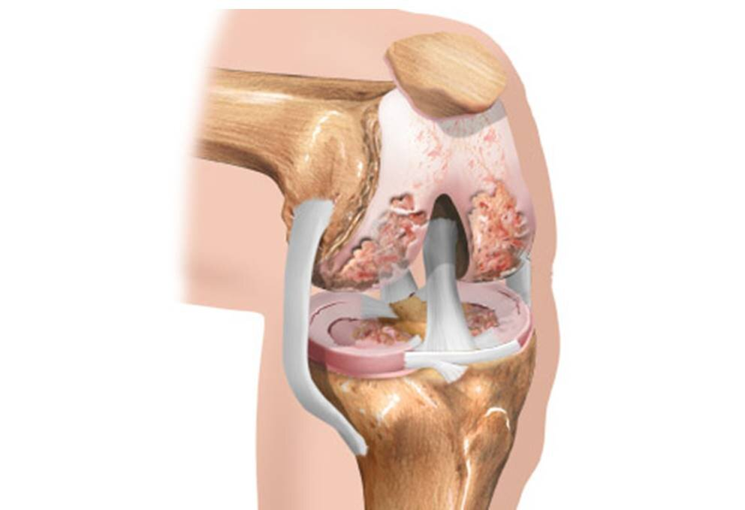
Симптомы гонартроза
На первой стадии гонартроза пациентов беспокоят незначительные боли при движении, особенно – во время подъема или спуска по лестнице. Возможно ощущение скованности в суставе и «стягивания» в подколенной области. Характерным симптомом гонартроза является «стартовая боль» - болезненные ощущения, которые возникают во время первых шагов после подъема из положения сидя. Когда пациент с гонартрозом «расходится», боль уменьшается или исчезает, а после значительной нагрузки появляется снова.

Slide 9
Внешне колено не изменено. Иногда больные гонартрозом отмечают небольшую отечность пораженной области. В отдельных случаях на первой стадии гонартроза в суставе скапливается жидкость – развивается синовит, который характеризуется увеличением объема сустава (он становится раздутым, шарообразным), ощущением тяжести и ограничением движений.

Slide 10
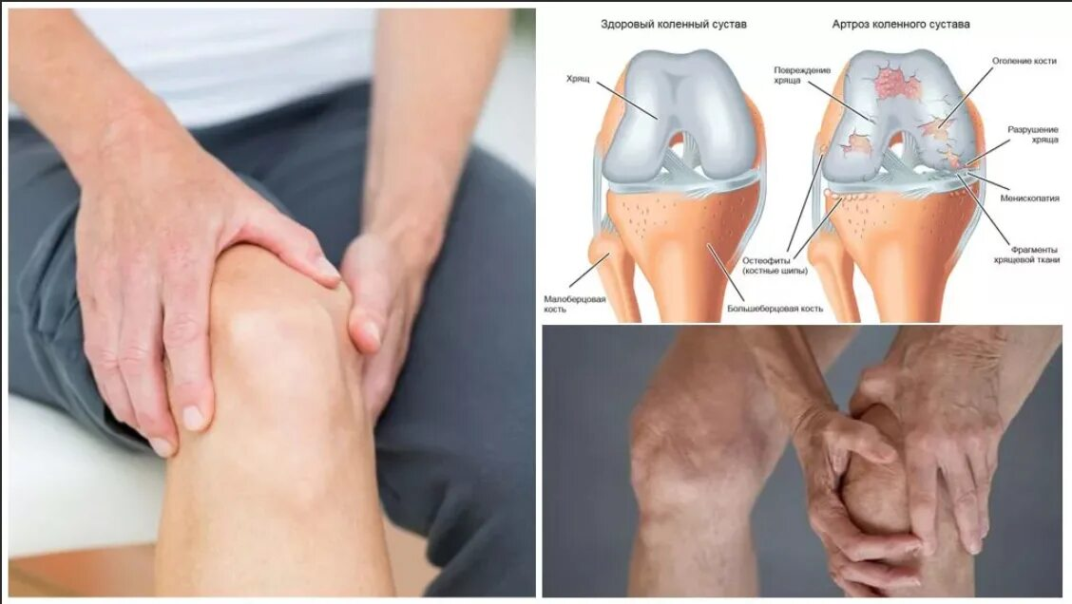
На второй стадии гонартроза боли становятся более интенсивными, возникают даже при небольших нагрузках и усиливаются при интенсивной или длительной ходьбе. Как правило, боли локализуются по передневнутренней поверхности сустава. После продолжительного отдыха болезненные ощущения обычно исчезают, а при движениях возникают вновь.
По мере прогрессирования гонартроза объем движений в суставе постепенно уменьшается, при попытке максимально согнуть ногу появляется резкая боль. Возможен грубый хруст при движениях. Конфигурация сустава изменяется, он словно расширяется. Синовиты появляются чаще, чем на первой стадии гонартроза, характеризуются более упорным течением и скоплением большего количества жидкости.

Slide 11
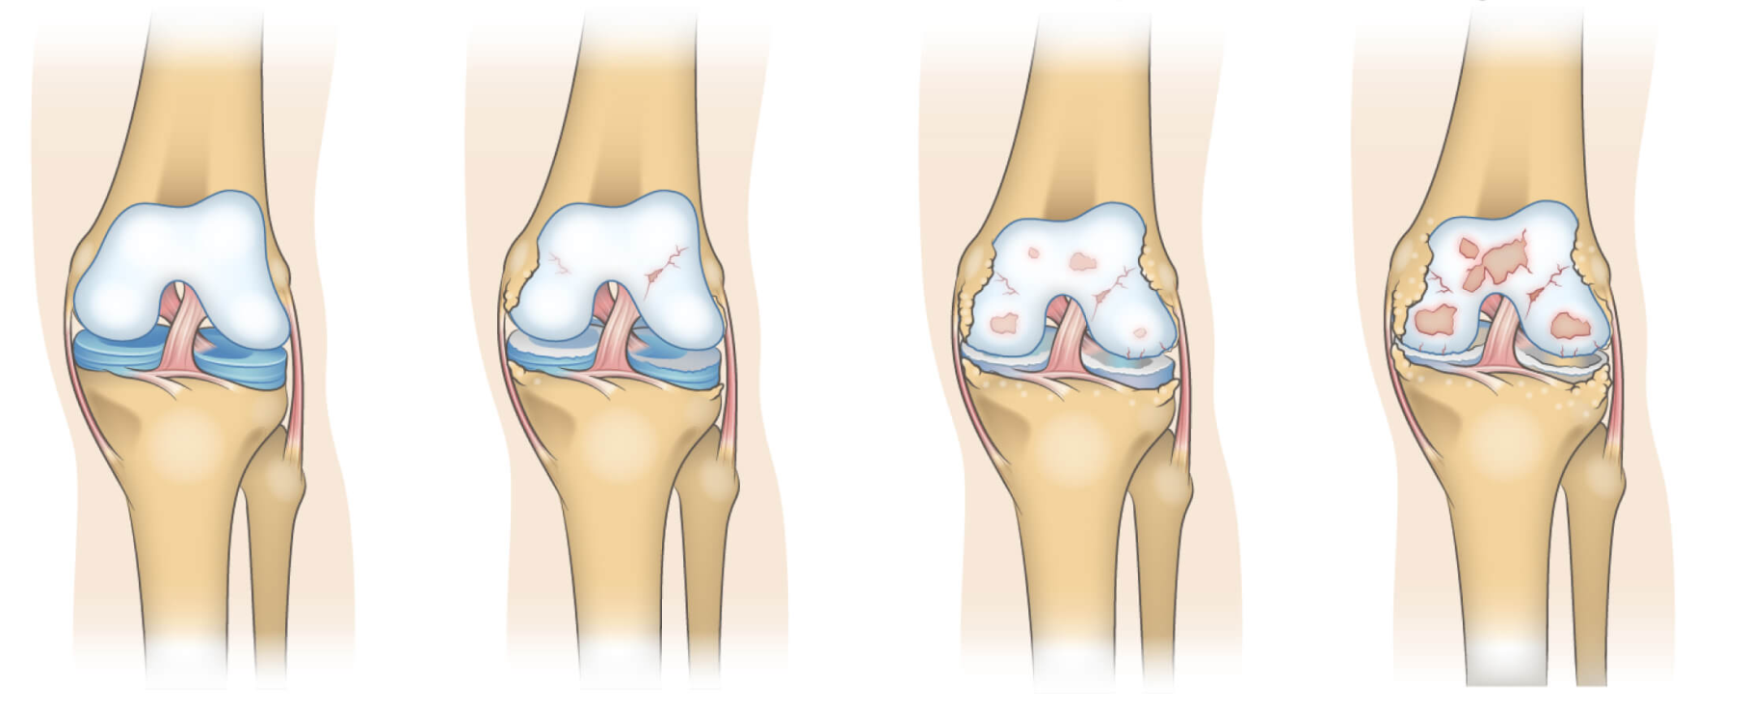
На третьей стадии гонартроза боли становятся практически постоянными, беспокоят пациентов не только во время ходьбы, но и в покое. По вечерам больные долго пытаются найти удобное положение, чтобы уснуть. Нередко боли появляются даже в ночное время.
Сгибание в суставе значительно ограничено. В ряде случаев ограничивается не только сгибание, но и разгибание, из-за чего пациент с гонартрозом не может полностью выпрямить ногу. Сустав увеличен в объеме, деформирован. У некоторых больных возникает вальгусная или варусная деформация – ноги становятся Х-образными или О-образными. Из-за ограничения движений и деформации ног походка становится неустойчивой. В тяжелых случаях больные гонартрозом могут передвигаться только с опорой на трость или костыли.

Slide 12
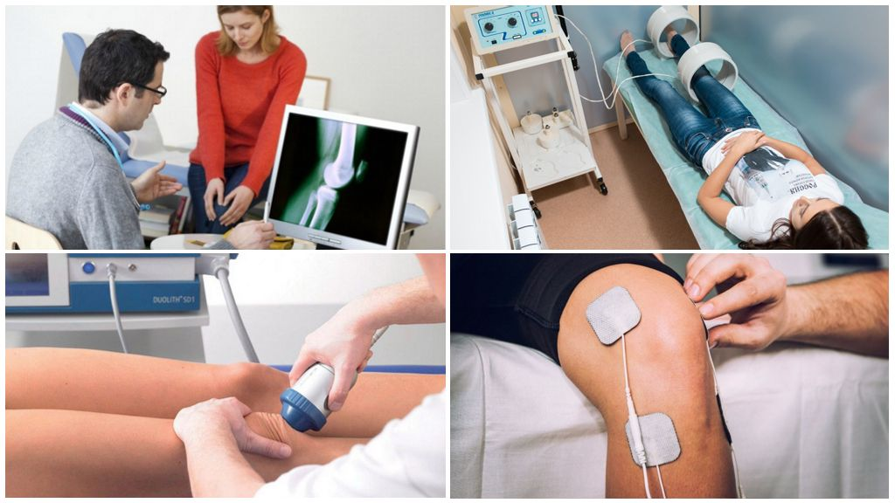
Лечение гонартроза
Консервативные мероприятия Лечением занимаются травматологи-ортопеды. Терапию гонартроза следует начинать в максимально ранние сроки. В период обострения пациенту с гонартрозом рекомендуют покой для максимальной разгрузки сустава. Больному назначают лечебную гимнастику, массаж, физиотерапию (УВЧ, электрофорез с новокаином, фонофорез с гидрокортизоном, диадинамические токи, магнито- и лазеротерапию) и грязелечение.

Slide 13
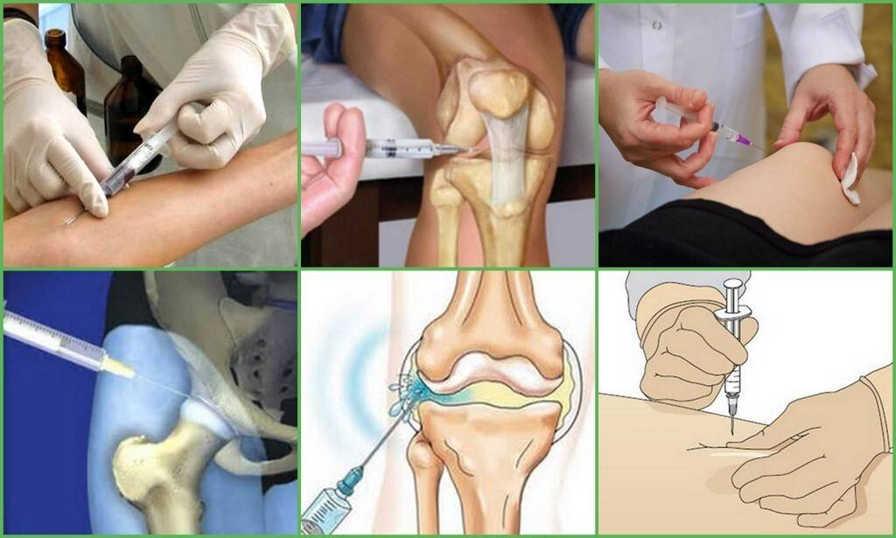
Медикаментозная терапия при гонартрозе включает в себя нестероидные противовоспалительные препараты (НПВП), хондропротекторы (препараты, улучшающие обменные процессы в суставе) и препараты, замещающие синовиальную жидкость (гиалуроновая кислота). В отдельных случаях при гонатрозе показано внутрисуставное введение стероидных гормонов (блокада коленного сустава).

Slide 17
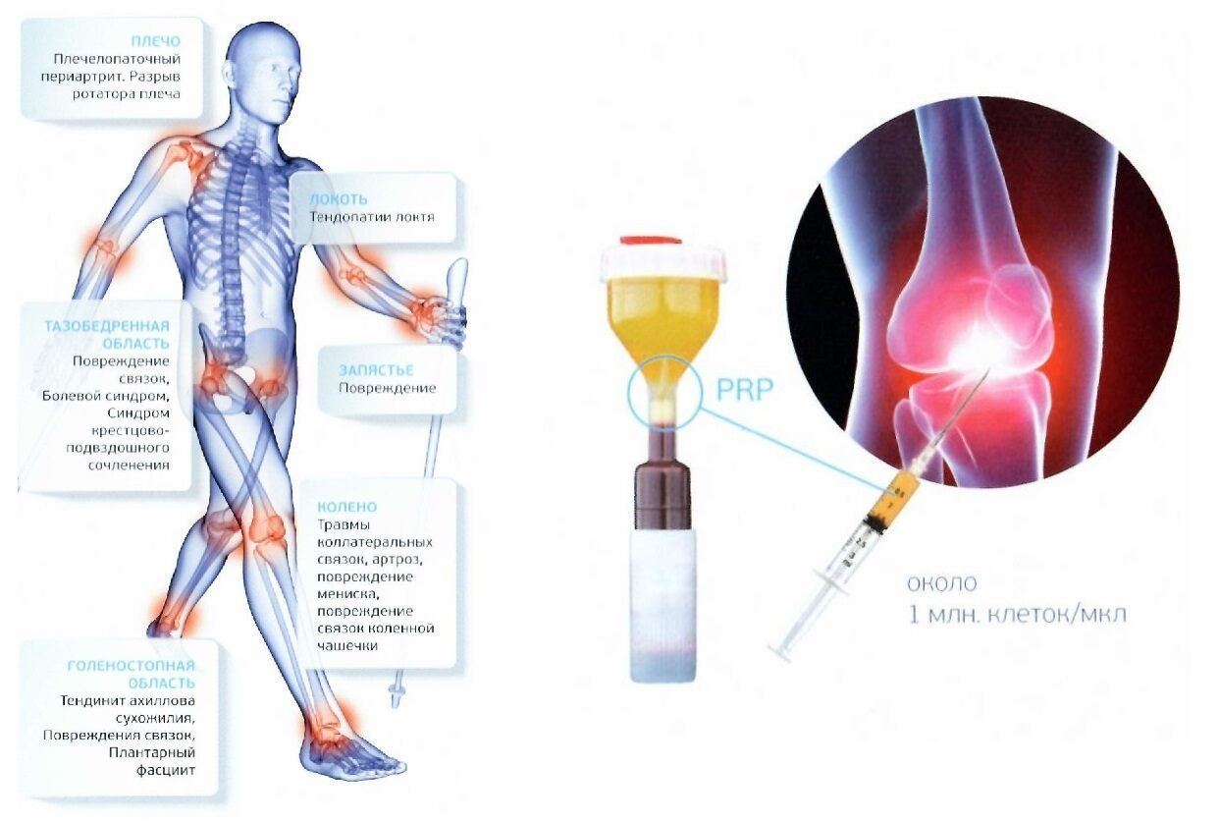

Slide 19
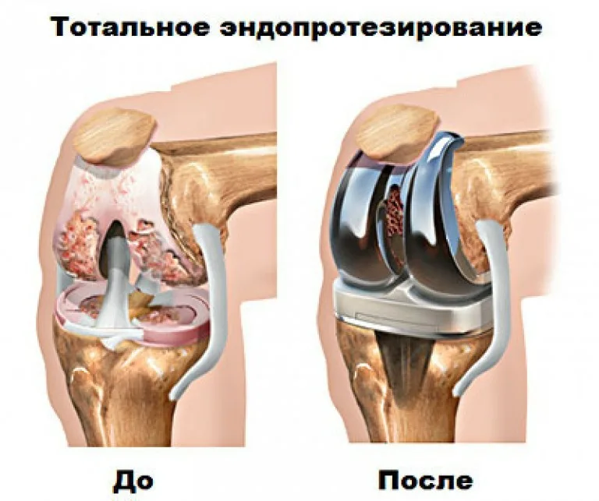
Хирургическое лечение
При выраженных деструктивных изменениях (на третьей стадии гонартроза) консервативное лечение малоэффективно. При выраженном болевом синдроме, нарушении функции сустава и ограничении трудоспособности, особенно – если гонартрозом страдает пациент молодого или среднего возраста прибегают к хирургической операции (эндопротезированию коленного сустава). В последующем проводятся реабилитационные мероприятия. Период полного восстановления после операции по замене сустава при гонартрозе занимает от 3 месяцев до полугода.

Slide 20
Литература
1. Травматология и ортопедия/ Шапошников Ю.Г.- 1997
2. Травматология и ортопедия/ под ред. Корнилова Н.В. - 2011
3. Гонартроз и сходные с ним клинические состояния (клинические рекомендации)/ Корнилов Н.Н. - 2013
4. Горартроз (вопросы патогенеза и классификации)/ Макушин В.Д, Чекуров О.К.// Гений ортопедии - 2005 - №2

Slide 21
Спасибо за внимание!

